Slide 1
IA Generativa, LLMs e o ecossistema Claude
Aula 1 — dos fundamentos ao agente
Paulo E. R. Araujo
Laboratório de Computação
Seminário — IA Generativa, LLMs e o ecossistema Claude
Notes:
3 min de abertura. Não é palestra de futurologia nem tutorial de prompt.

Slide 2
O que esta aula entrega
— Ao final das duas aulas você abre o Claude no seu próprio projeto e sabe o que acontece em cada camada
— Aula 1: por que uma LLM se comporta como se comporta
— Aula 2: você constrói um agente do zero, com orquestrador, skills e material de apoio
— Treze conceitos operacionais. Toda a teoria existe para sustentá-los, não o contrário
Paulo E. R. Araujo · Abertura
1
Notes:
"Vocês já sabem ler um paper e já sabem programar. O que falta é saber o que acontece entre apertar Enter e a resposta aparecer. Nesta aula a gente abre essa caixa. Na próxima, vocês operam ela."

Slide 3
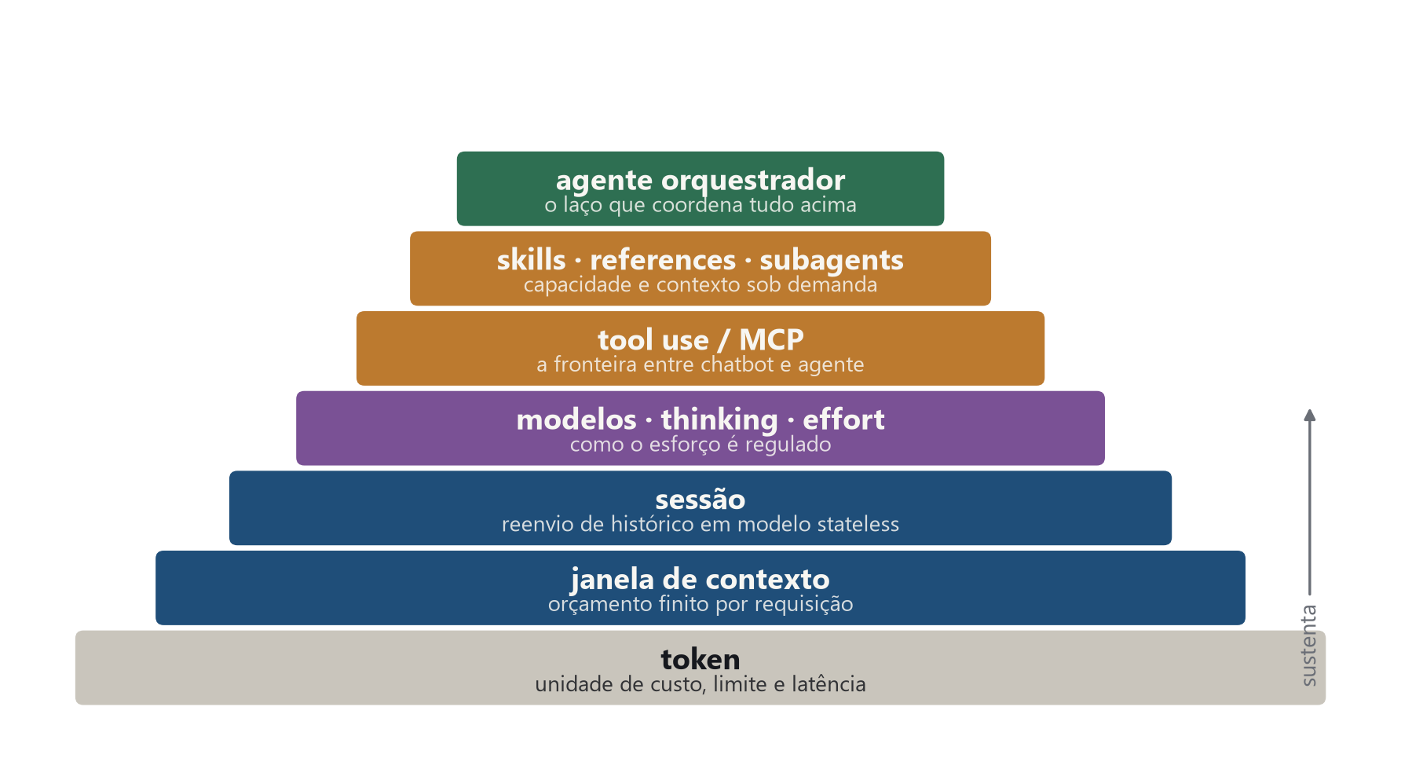
A ordem desta aula não é estética
Cada conceito depende do anterior. Por isso começamos por baixo
Elaboração própria.
Paulo E. R. Araujo · Abertura
2
Notes:
Este slide reaparece no início de cada bloco, com o item da vez destacado. É a barra de progresso conceitual da aula. Adiantar uma frase: tudo isto acontece dentro de uma aplicação, o harness, que é o primeiro assunto do próximo bloco.

Slide 4
Bloco 1
Fundamentos: por que o modelo faz o que faz

Slide 5
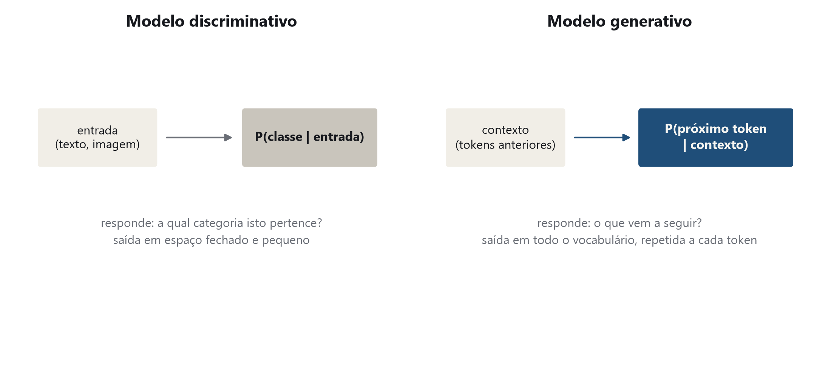
Duas famílias, dois objetivos
Elaboração própria.
Paulo E. R. Araujo · 1 · Fundamentos
3
Notes:
Público já conhece classificador. A ponte é essa. O generativo repete a pergunta a cada token — é o que torna a saída aberta.

Slide 6
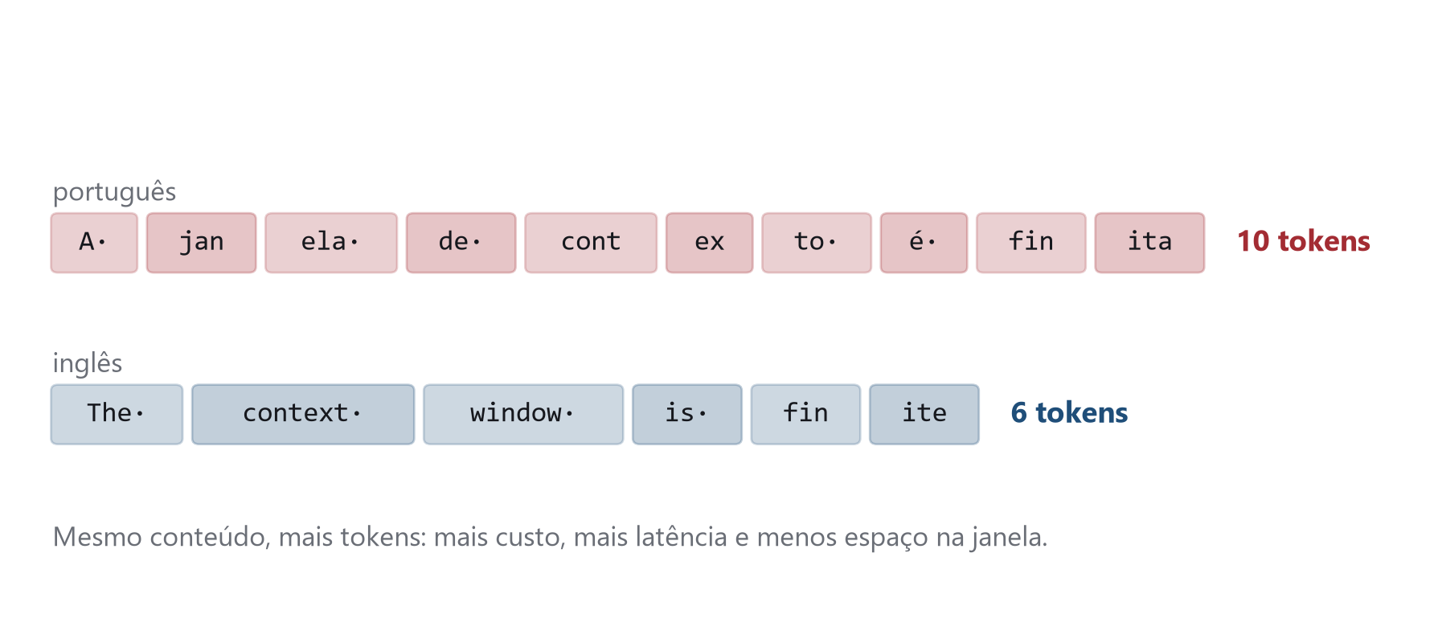
Token: a unidade que importa
— Não é palavra nem caractere: é o pedaço que o modelo enxerga
— É a unidade de custo, de limite e de latência
— Português rende mais tokens que inglês para o mesmo conteúdo
Segmentação ilustrativa; a divisão exata depende do tokenizador do modelo.
Paulo E. R. Araujo · 1 · Fundamentos
4
Notes:
Se der para mostrar um tokenizador ao vivo, é o maior retorno visual do bloco.

Slide 7
Predição do próximo token
— O modelo estima uma distribuição sobre o vocabulário e escolhe o próximo token
— Repete o processo, agora incluindo o que acabou de gerar
— Não existe um passo em que ele consulta uma base de fatos
  · a resposta é construída, não recuperada
  · daí a alucinação não ser um defeito de implementação, e sim o modo de operação
Paulo E. R. Araujo · 1 · Fundamentos
5
Notes:
Aqui já se planta a limitação estrutural que fecha o bloco.

Slide 8
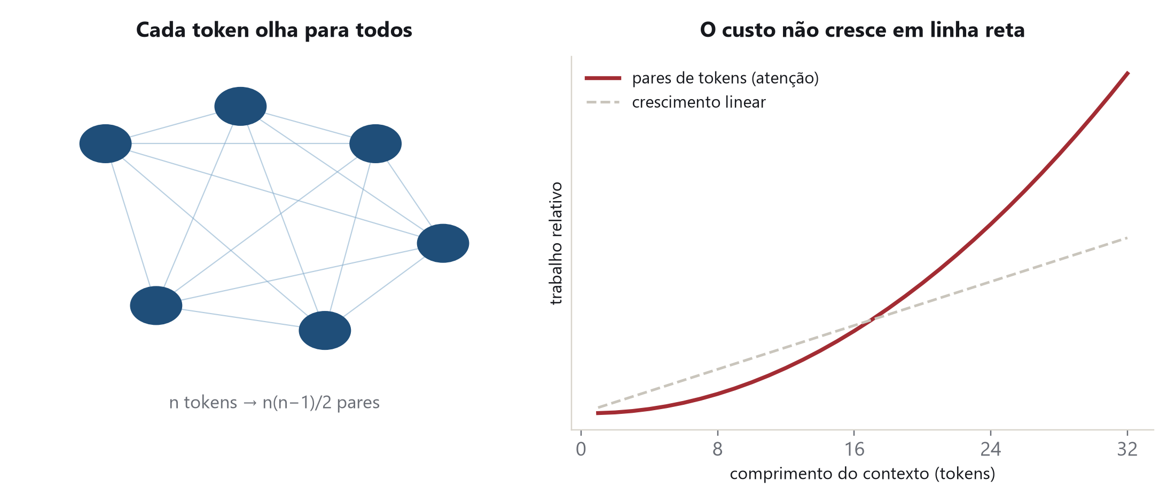
Atenção: de onde vem o limite de contexto
Elaboração própria. Curva ilustrativa do número de pares de tokens.
Paulo E. R. Araujo · 1 · Fundamentos
6
Notes:
Intuição, sem matriz. O ponto único: o custo não cresce em linha reta, e é isso que origina o limite de contexto. Não é decisão comercial.

Slide 9
Duas etapas de treinamento
— Pré-treino: prever texto em larga escala. Produz capacidade bruta
— Post-training: alinhar a modelo de assistente útil e seguro
  · explica preferências de formato que ninguém programou explicitamente
  · explica também por que dois modelos com dados parecidos se comportam diferente
— Amostragem e temperatura: mesmo prompt, saídas diferentes
  · consequência direta: não é reprodutível por construção
Paulo E. R. Araujo · 1 · Fundamentos
7
Notes:
Amostragem é menção de 1 minuto. O que importa é a consequência, que volta no Bloco 5.

Slide 10
Três limitações estruturais
— Alucinação — gera o plausível, não o verdadeiro
— Data de corte — não conhece o que veio depois do treinamento
— Ausência de estado — cada requisição começa do zero
  · as três decorrem do mecanismo que acabamos de ver
  · nenhuma delas é bug a ser corrigido na próxima versão
Paulo E. R. Araujo · 1 · Fundamentos
8
Notes:
Fecha o bloco. Cada uma volta adiante: alucinação no Bloco 5, data de corte no tool use, ausência de estado já no próximo slide. Deixar a pergunta no ar antes de virar: se o modelo não guarda nada e não executa nada, quem faz o resto?

Slide 11
O modelo não busca, ele completa. Por isso toda saída que você for citar em um paper precisa ser verificada por você — e por isso escrever em português custa mais caro que em inglês.
Âncora do Bloco 1
Paulo E. R. Araujo · 1 · Fundamentos
9

Slide 12
Bloco 2
Anatomia de uma requisição

Slide 13
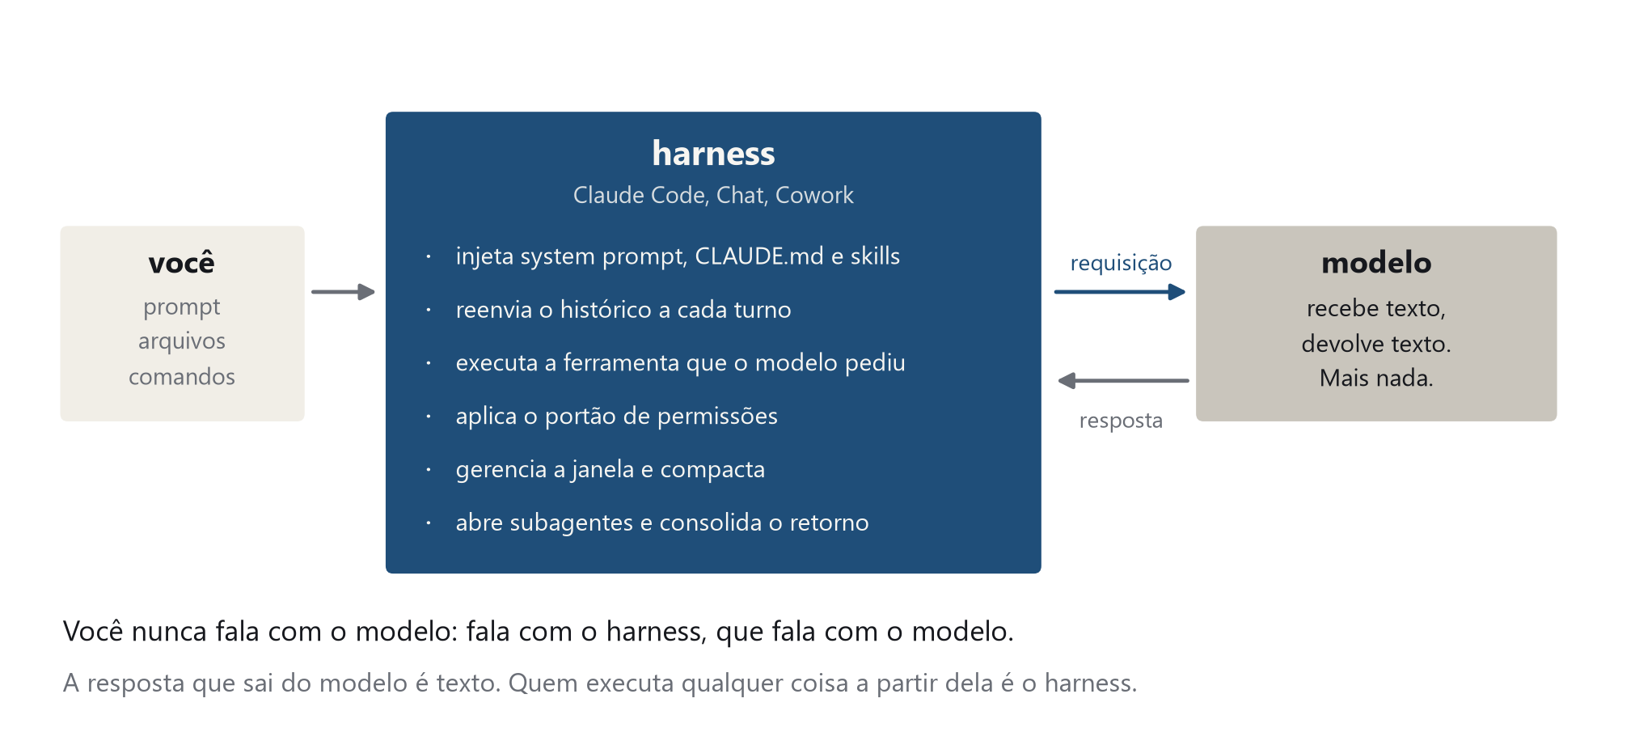
Você não conversa com o modelo
Elaboração própria a partir do glossário da documentação oficial do Claude Code (set. 2026).
Paulo E. R. Araujo · 2 · Anatomia da requisição
10
Notes:
A pergunta que fechou o Bloco 1: se o modelo não guarda estado e não executa nada, quem faz o resto? Esta figura é a resposta. O modelo é uma função de texto para texto; a sessão, a memória, os arquivos e as ferramentas são todos do harness. Termo oficial, não apelido: "Claude Code is the harness; Claude is the model inside it".

Slide 14
O que o harness faz por você
— Monta a requisição — injeta system prompt, CLAUDE.md e descrições de skills antes do seu texto
— Mantém a sessão — reenvia o histórico a cada turno, porque o modelo não guarda nada
— Executa as ferramentas — o modelo pede, o harness faz e devolve o resultado
— Aplica o portão — permissões e plan mode ficam fora do componente estocástico
— Administra a janela — conta, compacta e abre subagentes quando falta espaço
Paulo E. R. Araujo · 2 · Anatomia da requisição
11
Notes:
Cada linha aqui é um bloco desta aula. Dizer isso em voz alta: o resto da aula é detalhar o que esta caixa faz. Notar que o portão de permissões é do harness — é justamente por isso que ele é confiável.

Slide 15
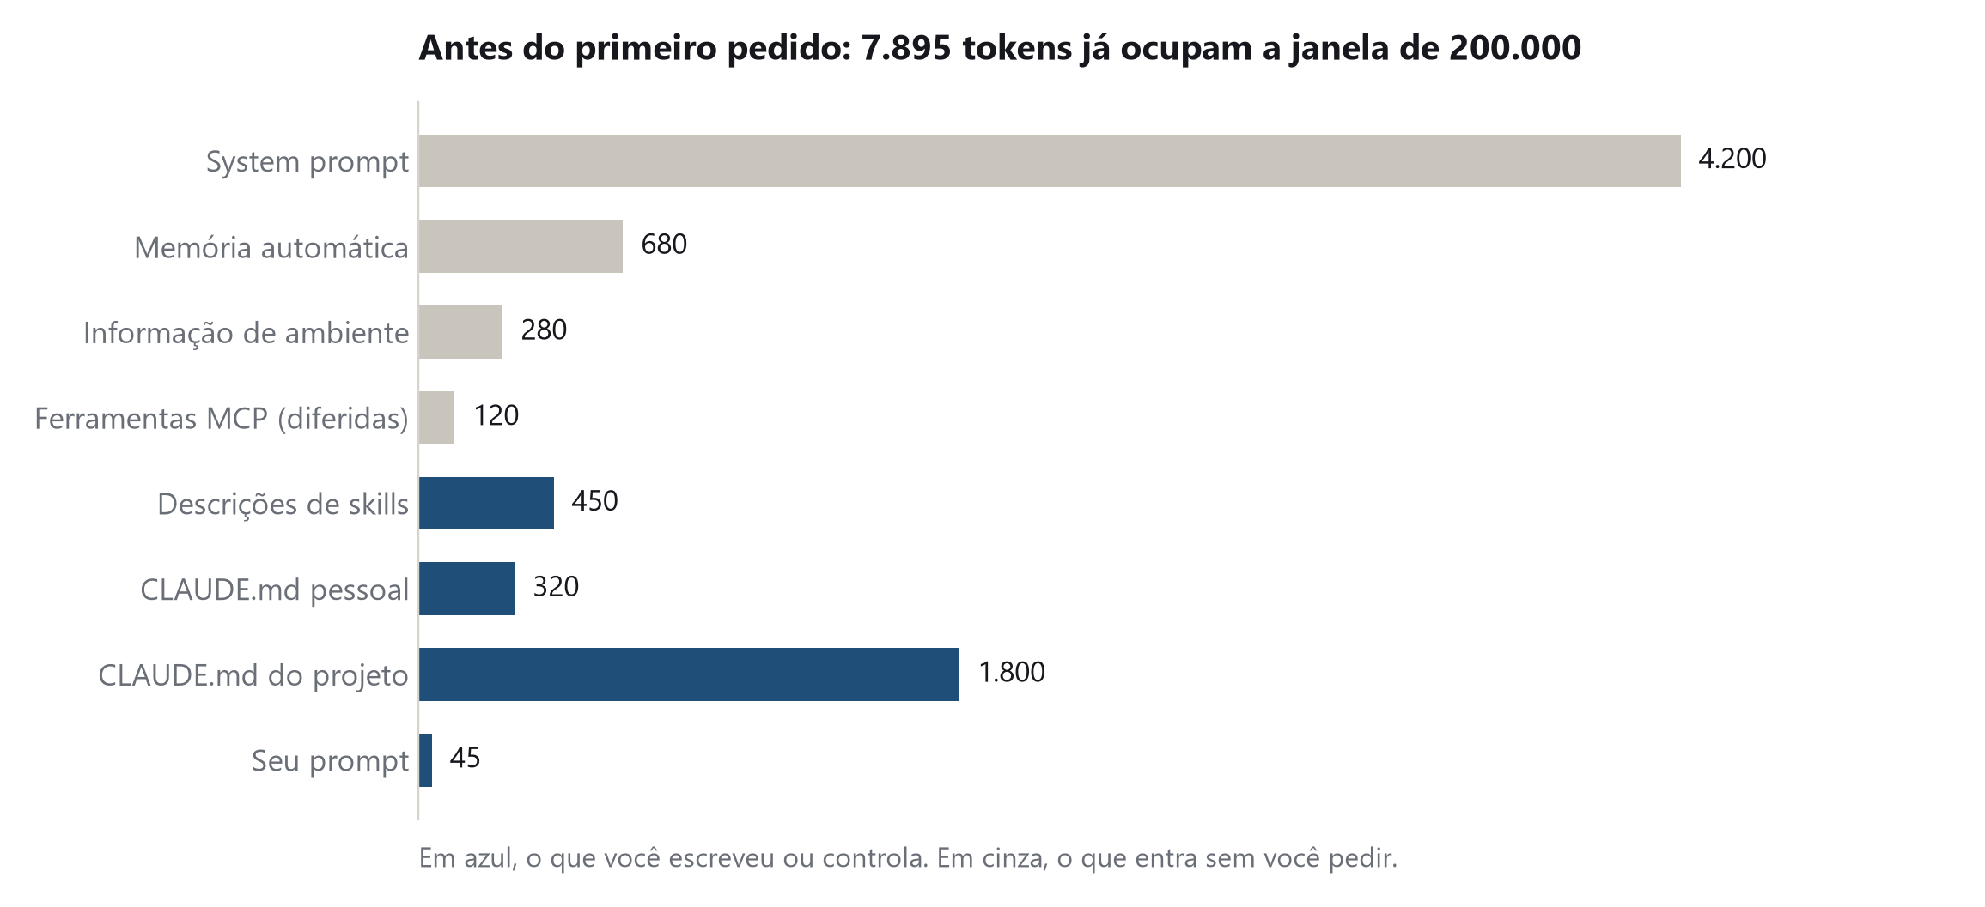
O que é enviado a cada turno
Elaboração própria a partir do simulador de janela de contexto da documentação oficial do Claude Code (set. 2026).
Paulo E. R. Araujo · 2 · Anatomia da requisição
12
Notes:
A maior parte do que o modelo lê não foi escrita naquele turno. Este é o slide mais importante da aula.

Slide 16
A janela é um orçamento, não uma memória
— 200 mil tokens no padrão; 1 milhão em modelos de janela estendida
— Não é "quanto ele lembra": é quanto cabe nesta requisição
— Cada leitura de arquivo debita do mesmo orçamento
  · um arquivo de código médio custa entre 1.100 e 2.400 tokens
  · dez arquivos e o orçamento do turno já mudou de figura
Paulo E. R. Araujo · 2 · Anatomia da requisição
13
Notes:
Números do simulador oficial. Se alguém perguntar de onde vêm, a fonte está no rodapé do slide anterior.

Slide 17
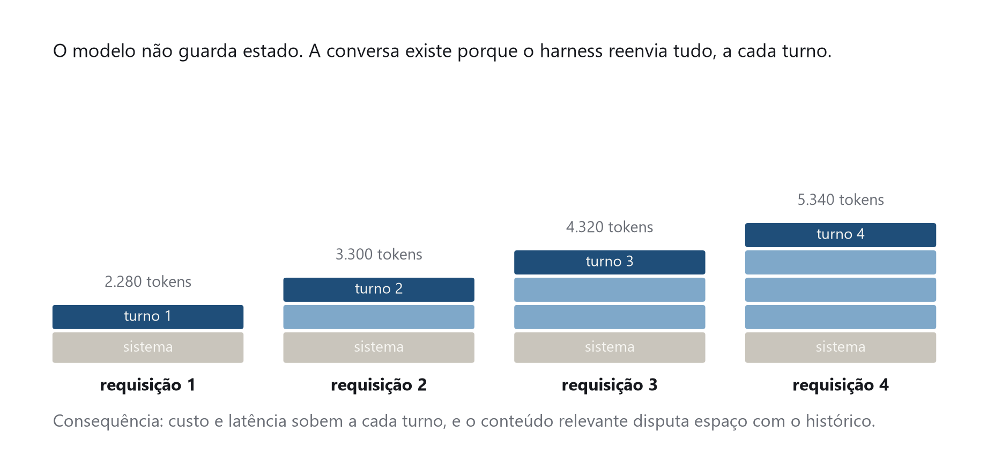
Sessão: o modelo é stateless
Elaboração própria. Valores ilustrativos.
Paulo E. R. Araujo · 2 · Anatomia da requisição
14
Notes:
Custo sobe, latência sobe, e o relevante começa a competir com o histórico. É a explicação mecânica de "conversa longa degrada".

Slide 18
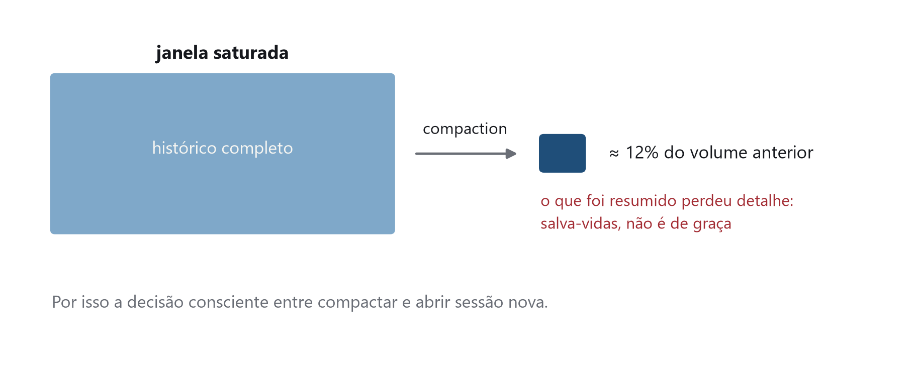
Dois contrapesos do sistema
— Prompt caching — o prefixo repetido é cacheado e sai muito mais barato que a primeira vez
  · sem isso, o reenvio a cada turno seria inviável
  · sessão longa é cara em janela, menos em dinheiro
— Compaction — quando a janela satura, a conversa é resumida e recomeça
Elaboração própria a partir da documentação oficial do Claude Code (set. 2026).
Paulo E. R. Araujo · 2 · Anatomia da requisição
15
Notes:
Honestidade: o resumo perde detalhe. Daí a decisão consciente entre compactar e abrir sessão nova.

Slide 19
O que atravessa sessões
— Contexto persistente: CLAUDE.md no Code, Projects e memória no Chat
— Entra sempre, em toda requisição — ao contrário do material de apoio, que entra sob demanda
— Consequência dupla:
  · escrever demais nele é caro, porque o custo é recorrente
  · escrever bem nele é a alavanca de maior retorno que existe
Paulo E. R. Araujo · 2 · Anatomia da requisição
16
Notes:
É a resposta prática à ausência de estado do Bloco 1.

Slide 20
Modelo, thinking e effort
— Modelo: capacidade × latência × custo. Não existe escolha universalmente certa
— Thinking: o modelo raciocina antes de responder — e esse raciocínio também são tokens
— Effort: quanto desse raciocínio investir
  · níveis disponíveis: low, medium, high, xhigh, max; padrão high
  · tarefa mecânica com effort alto é tempo e dinheiro jogados fora
  · tarefa de projeto com effort baixo é retrabalho
Paulo E. R. Araujo · 2 · Anatomia da requisição
17
Notes:
Não é botão de "ficar mais inteligente". É alocação de orçamento.

Slide 21
Conversa longa degrada porque o histórico inteiro volta a cada turno e empurra o que importa para o meio do ruído. Por isso vale abrir sessão nova quando o assunto muda — e por isso vale escrever o CLAUDE.md uma vez em vez de reexplicar o projeto toda vez.
Âncora do Bloco 2
Paulo E. R. Araujo · 2 · Anatomia da requisição
18

Slide 22
Bloco 3
Do sistema ao agente

Slide 23
Tool use, apresentado como protocolo
— O servidor expõe ferramentas com nome, descrição e schema
— O harness injeta essa lista no contexto do modelo
— O modelo responde pedindo uma chamada; o harness executa e devolve o resultado
— MCP é o protocolo aberto que padroniza esse contrato
  · a mesma ferramenta serve a qualquer harness que fale o protocolo
Paulo E. R. Araujo · 3 · Do sistema ao agente
19
Notes:
"O modelo nunca executa nada — ele pede." Para este público, é a frase que destrava o bloco inteiro.

Slide 24
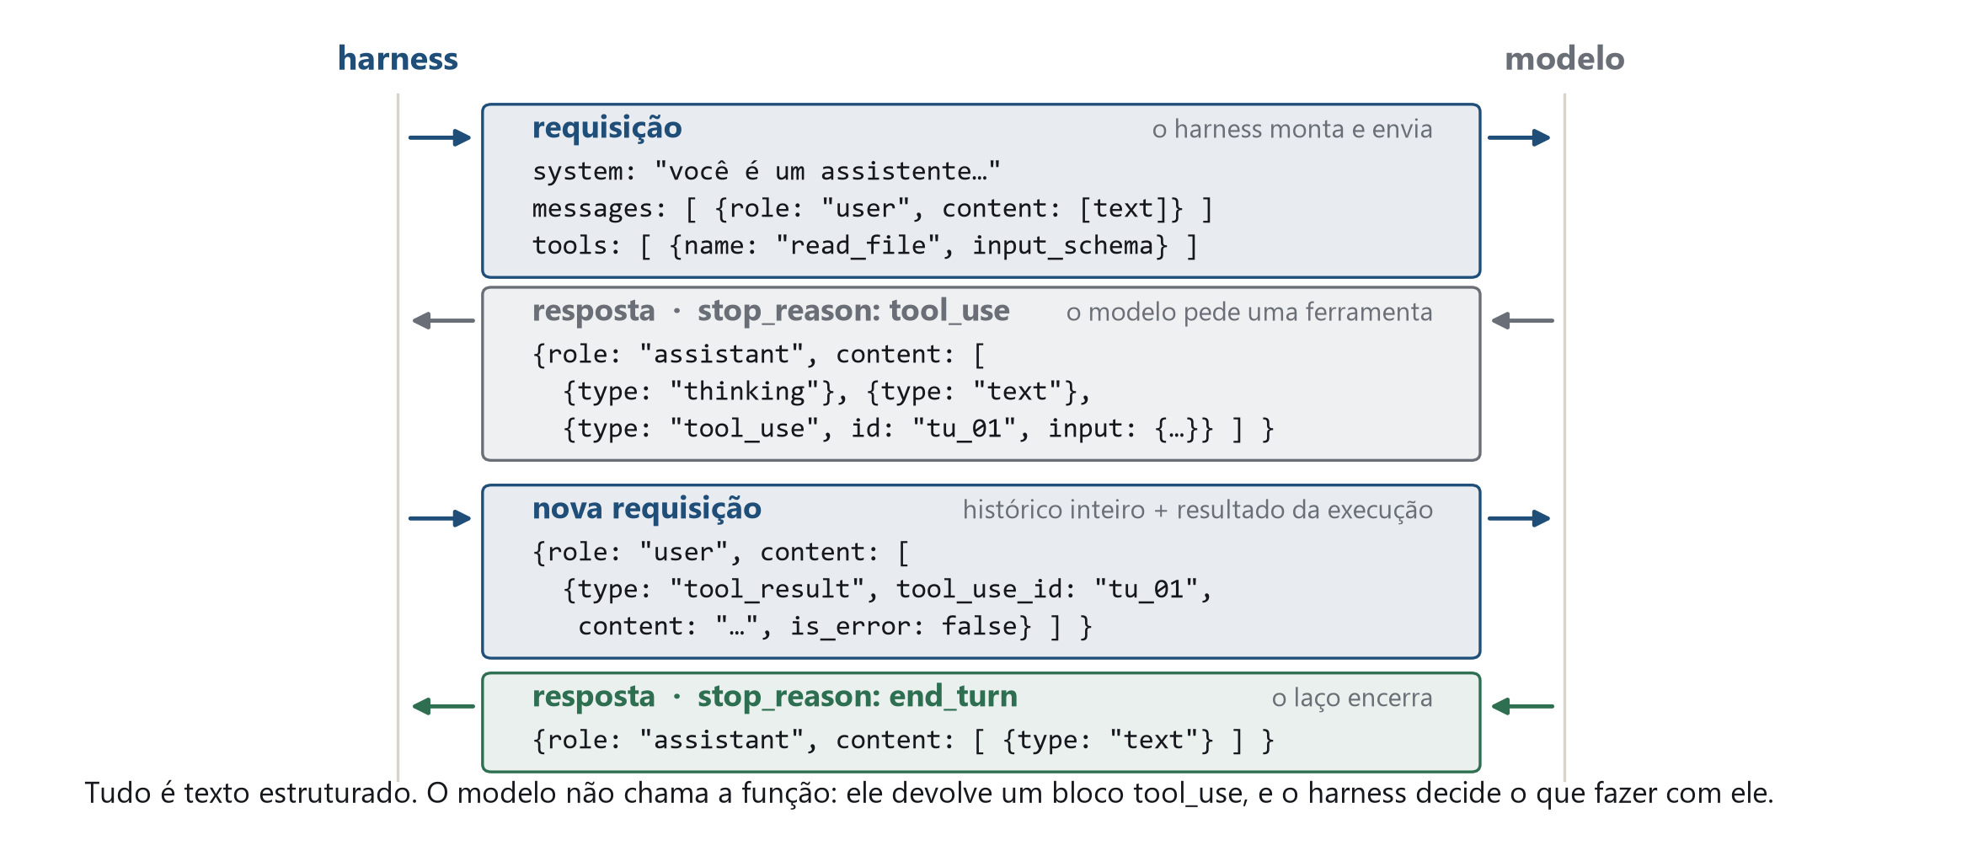
As mensagens trocadas
Estrutura conforme a Messages API da documentação oficial da Claude API (set. 2026). Campos abreviados.
Paulo E. R. Araujo · 3 · Do sistema ao agente
20
Notes:
Ler a figura de cima para baixo, narrando. O ponto que fica: nada aqui é chamada de função. É texto estruturado indo e voltando, e o `stop_reason` é o que diz ao harness se o laço continua ou para.

Slide 25
O vocabulário das mensagens
— Papéis: system, user e assistant
  · o resultado de uma ferramenta chega como user: não há canal separado para máquina
— Blocos de conteúdo: text, thinking, tool_use, tool_result
  · imagem e documento entram como blocos também
— stop_reason: por que o modelo parou
  · tool_use pede execução · end_turn encerra · max_tokens truncou
Paulo E. R. Araujo · 3 · Do sistema ao agente
21
Notes:
É tudo a mesma conversa — por isso ela cresce tão rápido. Sem canal separado para máquina, resultado de ferramenta ocupa a mesma janela do Bloco 2.

Slide 26
Três regras que explicam muita coisa
— Todo tool_result cita o tool_use_id do pedido que o originou
  · é o que permite ao modelo casar resposta com pergunta quando há várias em voo
— Se o modelo pediu várias ferramentas, todos os resultados voltam em uma única mensagem
  · devolver em mensagens separadas ensina o modelo a parar de pedir em paralelo
— Erro também é resultado: volta como tool_result com is_error, nunca como silêncio
Paulo E. R. Araujo · 3 · Do sistema ao agente
22
Notes:
Essas três regras são do harness, não suas. Servem para explicar por que o agente às vezes "esquece" de paralelizar: normalmente é o laço que foi mal implementado, não o modelo.

Slide 27
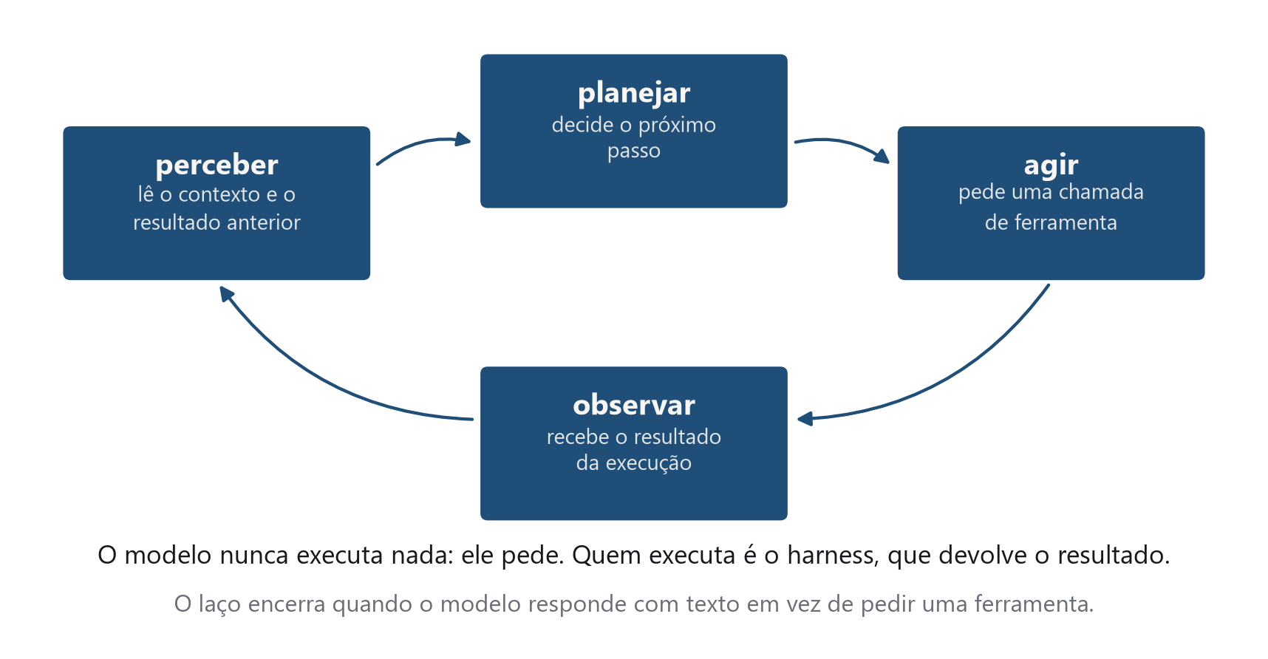
O laço
Elaboração própria.
Paulo E. R. Araujo · 3 · Do sistema ao agente
23
Notes:
Mapear cada etapa no que acabou de ser descrito. Quem percorre este laço é o harness: ele é que chama o modelo, executa o que foi pedido e decide se roda outra volta. O laço encerra quando o modelo devolve texto em vez de pedir ferramenta.

Slide 28
Agente orquestrador
— Quem roda o laço: mantém o objetivo, escolhe a ferramenta, decide quando delegar e quando parar
— É um papel, não um produto — o mesmo papel aparece nos três produtos da próxima seção
— No Claude Code, esse papel é descrito em texto, no CLAUDE.md do projeto
  · é literalmente Markdown: sem formato secreto, sem API
  · é o que vocês vão escrever na Aula 2
Paulo E. R. Araujo · 3 · Do sistema ao agente
24
Notes:
Ponte explícita para a prática.

Slide 29
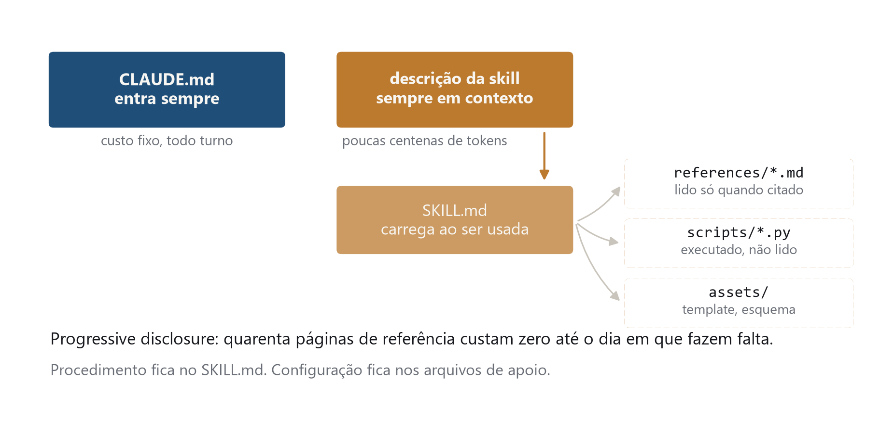
Skills e o material de apoio
Elaboração própria a partir da documentação oficial de Agent Skills (set. 2026).
Paulo E. R. Araujo · 3 · Do sistema ao agente
25
Notes:
Procedimento no SKILL.md, configuração nos arquivos de apoio. É o que separa quem reusa skills de quem continua colando prompt.

Slide 30
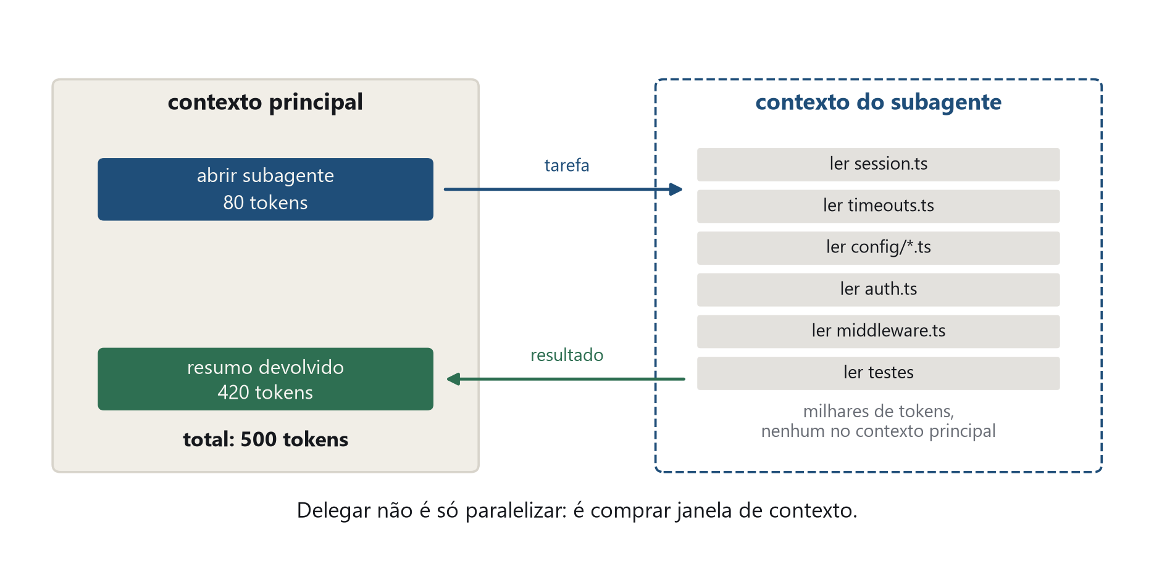
Subagents: comprar janela de contexto
Elaboração própria a partir do simulador de janela de contexto da documentação oficial do Claude Code (set. 2026).
Paulo E. R. Araujo · 3 · Do sistema ao agente
26
Notes:
A economia fica visível em vez de afirmada. É a resposta direta ao problema do Bloco 2.

Slide 31
Contexto é o recurso escasso, e você tem três formas de gastá-lo menos: skill em vez de repetir instrução, material de apoio em vez de colar documentação, subagente em vez de ler dez arquivos no contexto principal.
Âncora do Bloco 3
Paulo E. R. Araujo · 3 · Do sistema ao agente
27

Slide 32
Bloco 4
Claude concreto: três interfaces, uma base

Slide 33
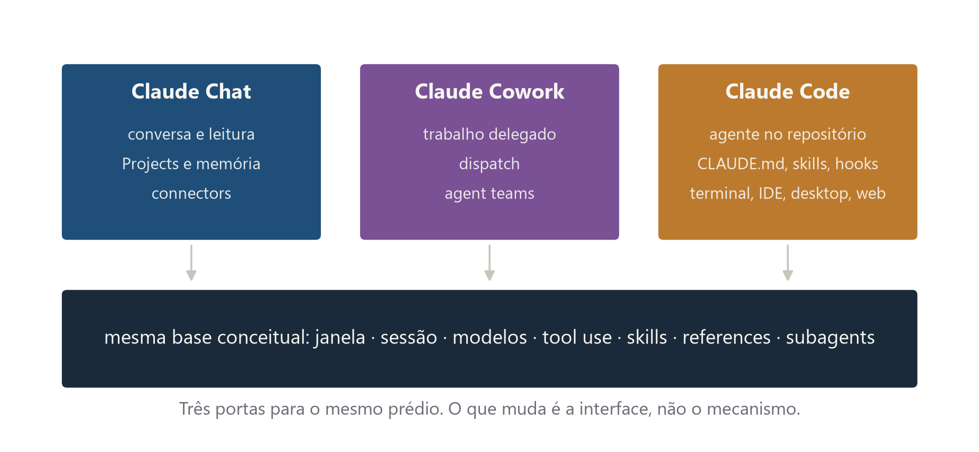
Três portas para o mesmo prédio
Elaboração própria.
Paulo E. R. Araujo · 4 · Claude concreto
28
Notes:
Retomar o Bloco 2 com uma frase: Chat, Cowork e Code são três harnesses sobre o mesmo modelo. O que muda entre eles é o que o harness faz por você, não a inteligência por trás. E nomes de modelo mudam; o critério capacidade × latência × custo não — dizer isso em voz alta protege o material do tempo.

Slide 34
Onde cada conceito aparece — Chat e Cowork
— Os dois são harnesses: mesma base, ambientes diferentes
— Chat — a porta de entrada do pesquisador
  · Projects e memória fazem o papel de contexto persistente
  · connectors são tool use com outra roupa
— Cowork — trabalho delegado sobre arquivos e tarefas
  · dispatch e times de agentes são o orquestrador com interface
Paulo E. R. Araujo · 4 · Claude concreto
29
Notes:
Quando usar qual: pensar no Chat, delegar no Cowork, executar no repositório com o Code.

Slide 35
Onde cada conceito aparece — Code
— Code — o agente dentro do repositório
  · CLAUDE.md, skills, material de apoio e subagents
  · quatro superfícies: terminal, IDE, aplicativo de desktop e web
— Hooks — comando determinístico em torno de um núcleo estocástico
  · é a ponte para reprodutibilidade, que volta no próximo bloco
— Checkpointing — desfazer o que o agente fez
Paulo E. R. Araujo · 4 · Claude concreto
30
Notes:
Este é o slide que o aluno fotografa. Deixar tempo para isso.

Slide 36
Bloco 5
Aplicação em pesquisa em computação

Slide 37
Quatro tipos de trabalho, não quatro domínios
— Entender artefato herdado
  · o simulador que o aluno anterior deixou, um pipeline, um protótipo
  · o problema é sempre o mesmo: código sem ninguém para explicá-lo
— Analisar resultado experimental
  · saída de simulação, log, captura, planilha de coleta, questionário
  · o problema é sempre o mesmo: volume acima da leitura manual
Paulo E. R. Araujo · 5 · Aplicação em pesquisa
31
Notes:
O bloco é organizado por tipo de trabalho justamente porque o laboratório tem domínios muito diferentes. Ninguém precisa traduzir do domínio alheio para o seu.

Slide 38
Quatro tipos de trabalho, não quatro domínios
— Levantar e organizar literatura
  · triagem, extração de critérios, tabela comparativa de revisão sistemática
  · ressalva: o modelo não é fonte bibliográfica, e sim ferramenta de organização sobre o que você forneceu
— Apoiar a escrita — estrutura, clareza, revisão de argumento
— Atravessando os quatro: reprodutibilidade
  · o que o agente fez precisa virar script, commit e ambiente registrados
Paulo E. R. Araujo · 5 · Aplicação em pesquisa
32
Notes:
É aqui que hooks reaparecem: o jeito determinístico de garantir isso em torno de um modelo que não é determinístico.

Slide 39
Permissões: o portão do laço
— Um agente com acesso ao repositório edita arquivos e executa comandos
— O portão é do harness, não do modelo: pedir aprovação, aceitar edições, ou planejar antes de agir
— Plan mode: o agente mostra o plano e espera. Você lê antes de qualquer escrita
— Regra prática: repositório de terceiro, base de coleta ou artefato que você não pode recriar começa em plan mode
Paulo E. R. Araujo · 5 · Aplicação em pesquisa
33
Notes:
Vocês vão usar plan mode na Aula 2, no primeiro passo.

Slide 40
Dados sensíveis: duas categorias, duas réguas
— Dado técnico
  · credencial, chave, endereço de infraestrutura, identificador de rede
  · régua: política da instituição e bom senso operacional
— Dado de pessoa
  · prontuário, registro de aluno, resposta de questionário, qualquer coisa sob TCLE
  · régua: o protocolo de pesquisa e a LGPD, não o que a ferramenta permite
Paulo E. R. Araujo · 5 · Aplicação em pesquisa
34
Notes:
Consultar a política oficial de privacidade e uso de dados, não a opinião de quem está no palco. Este slide é o mais importante do bloco para quem pesquisa saúde e educação.

Slide 41
A régua do dado de pessoa
— Se o consentimento não previu processamento por serviço de terceiro, o dado não sai da máquina
— Anonimização é decisão de projeto, não etapa improvisada na véspera
— Na dúvida, o caminho é o comitê de ética, não a documentação da ferramenta
Paulo E. R. Araujo · 5 · Aplicação em pesquisa
35
Notes:
Deixar este slide no ar por alguns segundos a mais. É o único ponto da aula sem margem para interpretação.

Slide 42
Verificação e honestidade acadêmica
— Saída plausível não é saída correta — o Bloco 1 já mostrou por quê
— O que o modelo produz é rascunho até você rodar, conferir e reproduzir
— Duas armadilhas específicas do nosso trabalho:
  · referência bibliográfica inventada com aparência perfeita
  · resultado numérico produzido sem que nada tenha sido executado
— Declarar o uso conforme a norma do programa e do veículo
Paulo E. R. Araujo · 5 · Aplicação em pesquisa
36
Notes:
Nada assinado por você entra sem você ter verificado.

Slide 43
O agente acelera a parte mecânica e não assume nenhuma responsabilidade. A assinatura no paper é sua, então a verificação também é — e o dado que saiu do seu computador não volta.
Âncora do Bloco 5
Paulo E. R. Araujo · 5 · Aplicação em pesquisa
37

Slide 44
Na próxima aula, vocês constroem
Um agente que busca o que saiu na semana anterior na sua área e escreve uma newsletter
Do zero: orquestrador, skills e material de apoio, escritos com o próprio agente
Para chegar pronto: Claude Code instalado e testado, e 4 a 6 fontes da sua área com as URLs
Quem chegar sem isso perde os primeiros quinze minutos
Paulo E. R. Araujo · 5 · Aplicação em pesquisa
37
Notes:
Ponte para a Aula 2 e cobrança do pré-requisito. Repetir que o pré-requisito é o que devolve tempo real de prática.

Slide 45
Referências
— Documentação oficial do Claude Code — code.claude.com/docs, incluindo o glossário e "How Claude Code works", onde o harness é definido
— Documentação de Agent Skills e do formato SKILL.md
— Central de ajuda do Claude: Projects, memória, connectors e Cowork
— Política de privacidade e de uso de dados da Anthropic
— Espelho local consultado para esta aula, com data de captura registrada no repositório
Paulo E. R. Araujo · Referências
38
Notes:
Deixar aberto durante as perguntas.

